Slide 1
Сабаққа дейінгі көңіл-күйі...

Slide 2
Сабақтың мақсаты:
Санды бірнеше бірлікке арттырады және кемітуге байланысты есептерді құрастырамыз және шығарамыз.

Slide 3
-Теңдік дегеніміз не ?
- Теңсіздік дегеніміз не?
- Санды өрнек дегеніміз не?
Әріпті өрнек дегеніміз не?
Уақыт өлшем бірліктерін ата.
Қосудың компоненттерін ата.
Айзайтудың компоненттерін ата.

Slide 4
Саябаққа серуендеуге шыққан 3 ересек адамнан балалардың саны 2-ге артық. Саябаққа серуендеуге қанша бала шықты?

Slide 6
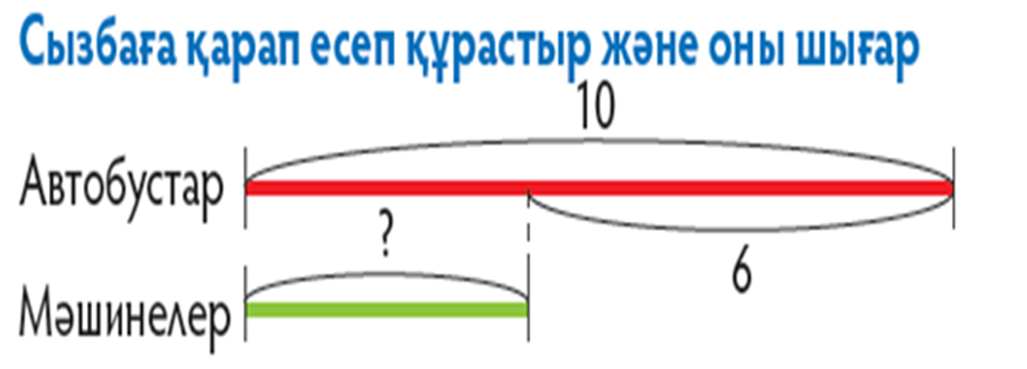

Slide 7
Дескриптор:
1. Есепке мәтін құрастыра алады
2. Сызбаны пайдалана алады.
3. Есеп шешімін қосу амалымен орындай алады

Slide 8
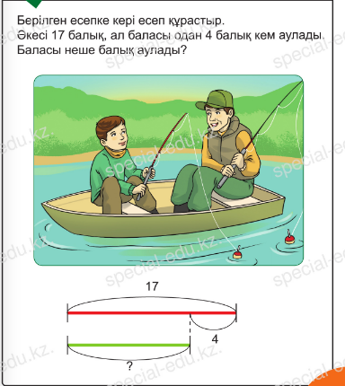

Slide 9
Әкесі – 17 б
Баласы - ? 4 б кем.
Шешуі: 17 – 4 = 13 б
Жауабы: Баласы 13 балық аулады.

Slide 10
«Сөйлемді аяқта»
Мен бүгін сабақта ____________түсіндім.
Маған сабақта _____________түсініксіз болды.
Менде _____________ сұрағым бар.
Мен ______________білгім келеді.

